Slide 1
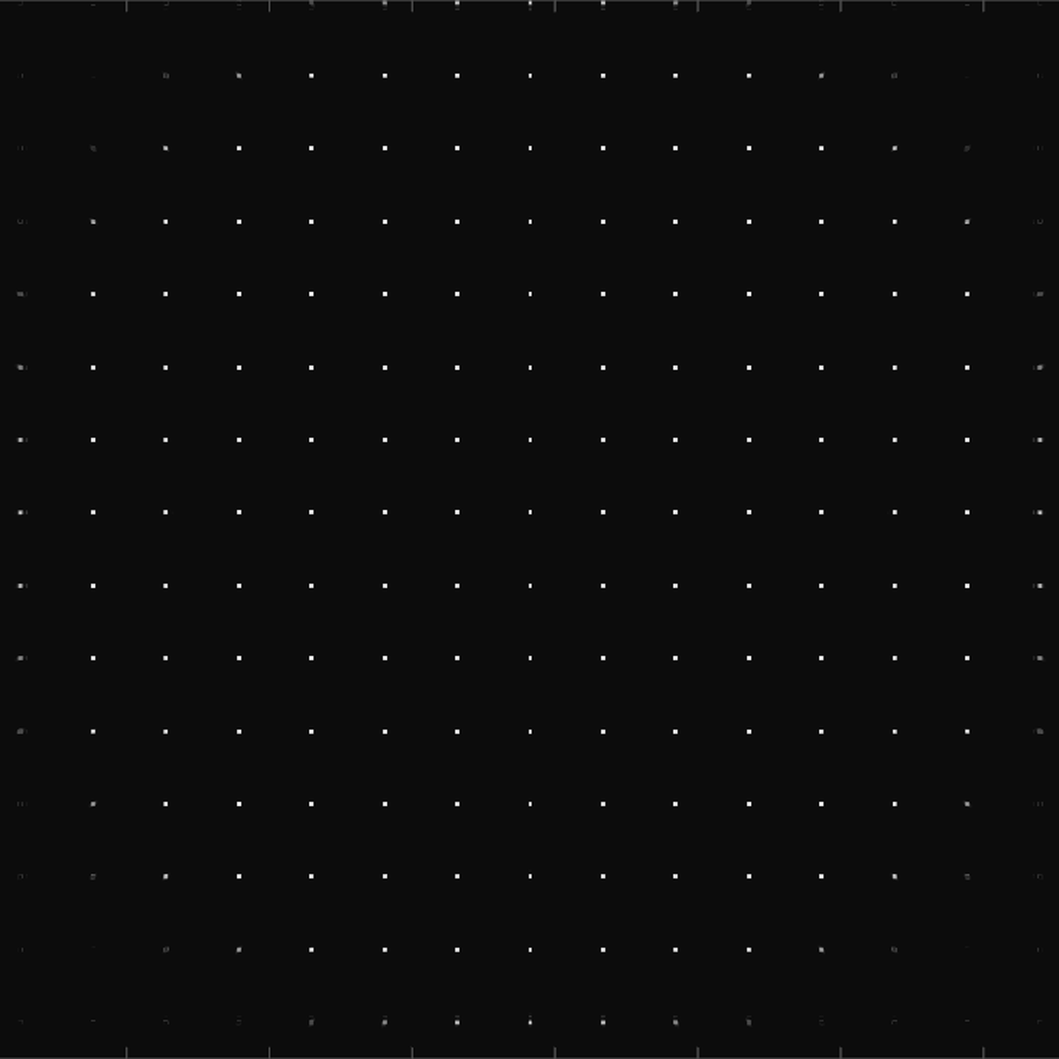
光场显微镜 PSF 仿真
101 层 × 225 视角
z = 0 处 15 × 15 视角点阵（对数显示）

Slide 2
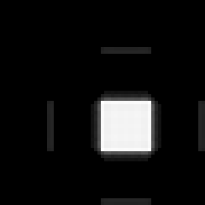
PSF 是什么，为什么要 101 层
101
225
255²
层（z 轴索引，覆盖系统有效景深（±100μm，轴向步长 2μm符合采样定理。）
视角 / 层，15×15 微透镜阵列，提供充分的视角视差用于解算深度。
像素 / 视角，涵盖约 17 个微透镜视场（255×69/15μm255×69/15μm），保障横向分辨率。
• 【物理先验与系统标定】
点扩散函数（PSF）是光场显微系统的前向物理模型，构建了三维物空间到二维传感器的映射关系。本项目的 101 层数据构成了三维解卷积算法不可或缺的深度先验字典（Depth Dictionary），是实现高保真三维体素反演的前提。
• 【轴向采样与景深覆盖】
系统景深（DOF）覆盖 Z∈[−100,+100]μm。依据轴向分辨率与奈奎斯特采样定理，确立 Δz=2μm 的采样步长，在逼近轴向衍射极限的同时，平衡了离散化精度与计算显存开销。
•【空间-角度信息复用】
依托 15×15（225 子孔径）微透镜阵列，实现四维光场（空间-角度域）的离散化。利用各子孔径间的视差约束（Parallax Constraint），重建网络可有效解耦深度信息，突破传统成像的景深限制。 每层 15 × 15 = 225 个视角，每个视角 255 × 255 像素。
z = 0 中心视角 | 仿真输出 | 对数显示 | 中央 61×61 px 裁剪

Slide 3
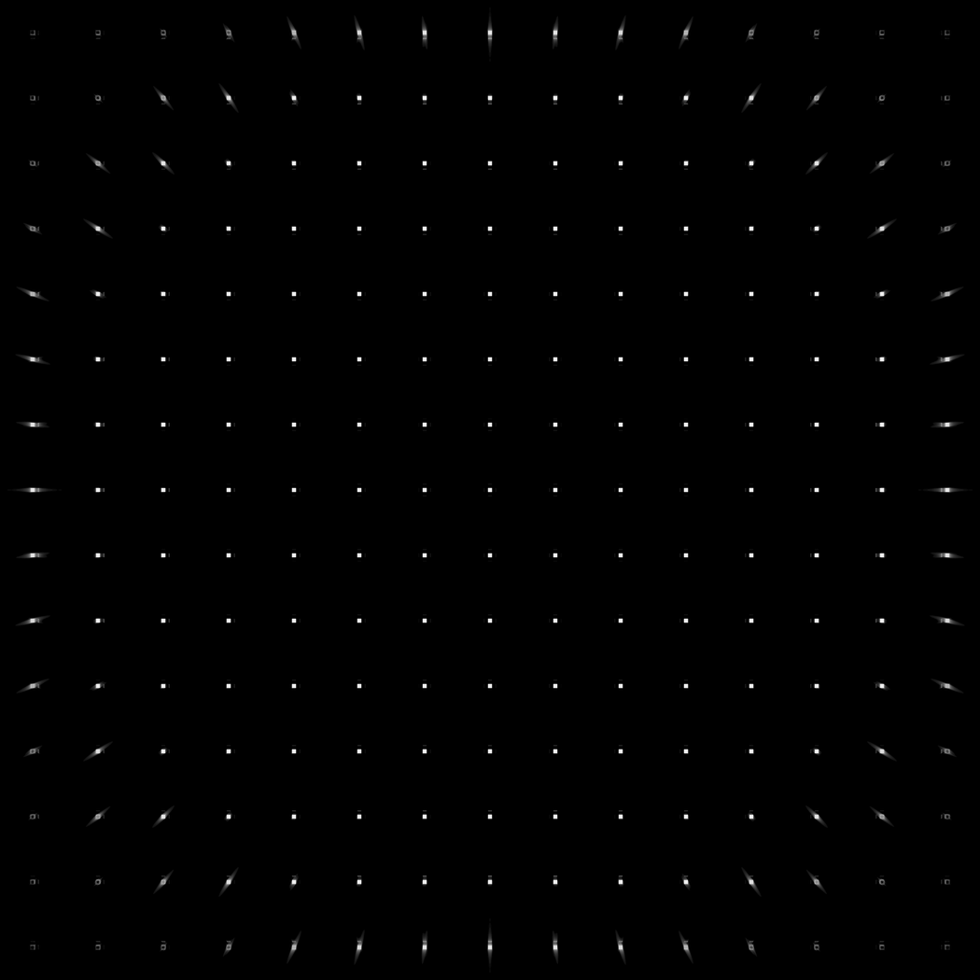
光场成像本质上是对高维相空间的采样，4D矩阵
01
维度一：深度（Z 轴 / Depth Index）101 层轴向离散化（Depth Discretization）
基于系统景深（DOF），以 Δz=2μm 的物理步长对物空间进行等距切片。
02
维度二：角度（U, V / Angular Domain）15×15 光场角度域复用（Angular Multiplexing）
微透镜阵列将瞳面光场调制为 15×15 的子孔径图像（Sub-aperture Images）。225 个视角不仅用于捕获二维空间信息，更提供了丰富的视差向量（Parallax Vectors），是下游网络解算三维深度的几何先验。
03
维度三：空间（X, Y / Spatial Domain）255×255 空间域重采样（Spatial Resampling）
单视角的 2D 像素矩阵。每个单视角在物理空间上涵盖约 17 个微透镜视场，在单孔径内包含15×15 的虚拟像素（等效 Oversampling Rate 为 5）。该维度定义了 PSF 卷积核的物理尺寸。
04
维度四：数据结构（4D Tensor）[Z,X,Y,U,V] 张量化封装（Tensorization）
225 个视角（z = 0）· 仿真 · 对数显示
将光场函数 L(x,y,u,v) 离散化为 4D 浮点矩阵（255 x 255 x 15 x 15）。单一 .mat 文件即代表固定深度 Z 下的光场点扩散算子（Light Field PSF Operator），便于直接作为深度学习网络的先验字典输入。
注意：每层 TIFF 按本层最大值归一化 → 跨层亮度不可直接比较

Slide 4
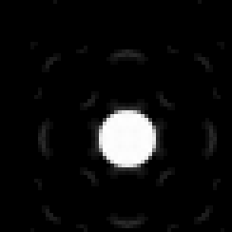

从瞳函数到 4D 张量：光场 PSF 仿真流水线
物理仿真
虚拟底片
几何重排
裁剪封装
01
02
03
04
瞳函数 × 离焦相位 → FFT；乘 MLA 二次相位，菲涅尔传播 f_ml
真实微透镜阵列存在装配误差。调用 ReAlign 引擎，严格依据 15x15.conf 的空间坐标映射关系，对混叠底片进行空间解调（Demodulation）与插值重采样，剥离出纯净的单一视角图像。
去除边缘无效黑边（规避边界截断效应），提取中心有效视场（255×255）。转为单精度浮点数（Single-precision）封装为 4D 张量
将 225 个空间位置不同的子孔径光场，按其物理坐标叠加、投影至一张画布（255×255），形成具有混叠效应的原始多页底片。
输出：→ H_z (包含视差与干涉信息的原始光场矩阵)。
输出：→ 225 页 TIFF
输出：→ psf_temp (解复用、对齐后的单视角图像)。
输出：→ .mat (最终交付的 4D 光场 PSF 算子)。
→
→
→
H_z 原始底片
空间复用导致的严重混叠（Spatial Aliasing）：225 个视角（子孔径）的光场信息被同时投影并叠加在单一探测面上，形成高度的二维混叠数据（Multiplexed Raw Data）。
psf_temp 对齐后
psf_z 最终张量
仿真输出 · 中央 61×61 px 裁剪 · H_z / psf_temp 线性，psf_z 对数

Slide 5
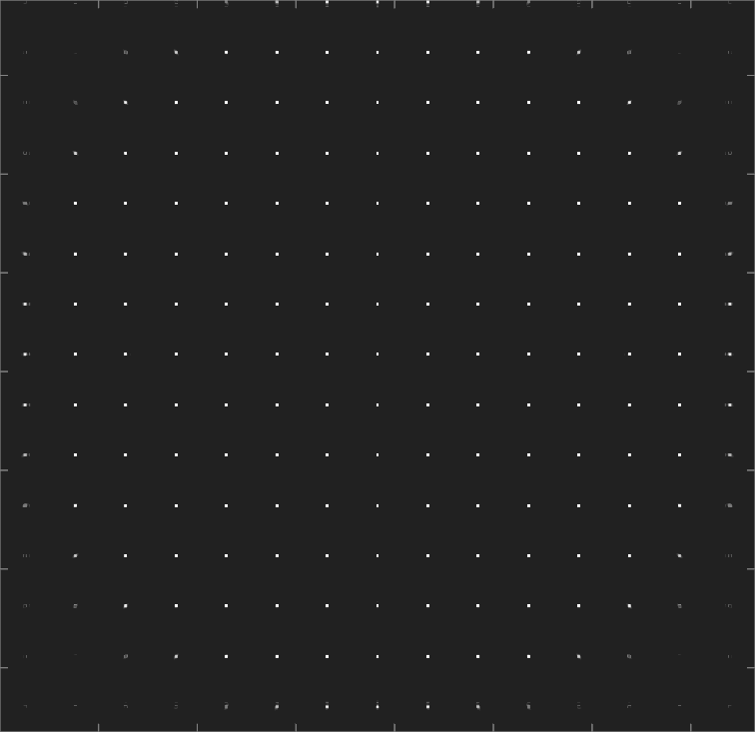
Z = 0：15 × 15 视角点阵
中心视角峰值
角落视角峰值（↓ 25×）
6.0 × 10⁴
2.4 × 10³
【几何拓扑：完美解复用】
225 个子孔径（Sub-apertures）呈现严格的 15×15 空间网格排布，验证了 ReAlign 引擎在光场解复用（Demultiplexing）与空间坐标映射上的极高准确性。
【形态学特征：平顶光斑】
中心视场光斑展宽约15×15 px（对应一个微透镜 69μm 的采样窗）。由于方形微透镜孔径引发的傅里叶变换，其主瓣呈二维Sinc²分布；叠加 OSR=5 的空间过采样，使得块内能量平坦度极高（CV≈0.11），呈现显著的平顶（Top-hat）特征，而非传统的圆形 Airy 斑。
【能量分布：显著的边缘衰减】
中心视角峰值达 6.0×10⁴，而角落视角降至 2.4×10³（发生约 25 倍的能量衰减）。这一视场衰减现象（Roll-off）的具体物理溯源将在后续页面详细拆解。
【数据解析准则】
本套 4D 张量具有两大物理读取维度：沿 Z 轴观察光斑的衍射形态演变（用于解算深度）；沿 X-Y 轴分析各子孔径的能量流强分布（用于辐射度校正）。
225 张 255×255 拼成的 Z=0 点阵 · 仿真（提亮显示）
这种平顶特征非常重要，它意味着在对焦面上，算法能接收到的空间频率信息非常平坦，没有偏色或非均匀衰减。

Slide 6
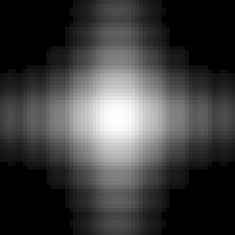

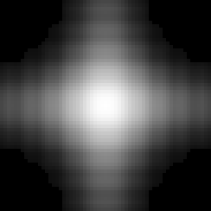
z 如何改变光斑
【物理定义：Z 轴是什么？】
Z 轴代表发光点偏离物镜理想对焦面的轴向距离（Defocus）。Z=0 为完美对焦面，Z=±100μm 为系统景深（DOF）的极限边缘。
【图像差异：三幅图哪里不一样？】
Z=0：光斑受限于微透镜方形孔径，呈均匀的平顶方块（能量最集中）。
Z=±100μm：方块崩溃，中心收缩为刺眼的高亮核，并向外延伸出巨大的十字形衍射臂。
【物理机制：Z 是如何改变光斑的？】
随着∣Z∣ 增大，离焦相位引入的光程差导致光波发生剧烈的菲涅尔衍射。方形孔径的Sinc²衍射旁瓣被极度放大（十字臂增强），同时光斑横向膨胀，跨越微透镜边界造成视场串扰（Crosstalk）。
【重建意义：为何需要这种变化？】
下游算法解算深度，不依赖绝对亮度，而是依赖形态指纹。算法正是通过匹配不同 Z 层独有的“方块”或“十字星”形状，来反推物体的 3D 坐标。
z = −100 µm
z = 0
z = +100 µm
仿真输出 · 对数显示 · 同一色标 · 各为中央 61×61 px
一句话：101 层就是 101 个“形状模板”。
物体在哪个 z，它的光斑就最像哪一层的模板。

Slide 7
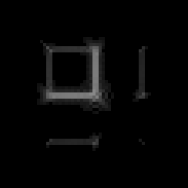
边缘视角：落差从哪来？
位置 | ReAlign 前 | ReAlign 后
中心 (8,8) | 7.75 × 10⁶ | 1.05 × 10⁷
角落 (1,1) | 7.75 × 10⁶ | 1.37 × 10⁵
比值 | 1.00 | 0.013
【异常溯源：能量守恒与算法失真】
前置归一化（Prior Normalization）：为剥离真实物理渐晕（Vignetting）对算法排查的干扰，前向模型在生成原始底片H_z时，已对 225 个子孔径的能量进行了强制归一化处理（均为 7.75×10⁶）。
解复用损耗（Demultiplexing Loss）：能量断层发生于 ReAlign 重排阶段。由于边缘视角光斑存在巨大的像差拉伸与空间越界（Cross-talk），ReAlign 固定的空间裁剪窗口（Cropping Window）无法完整包络其真实光斑边界，导致大量旁瓣能量被物理截断。
插值误差累积（Interpolation Error）：重采样过程中的空间坐标映射偏差，进一步加剧了边缘视场的能量扩散。
中心视角 (8,8)：能量高度集中，形态完整。
角落视角 (1,1)：同一显示尺度(对数)下，发生严重的几何畸变与能量耗散。
仿真输出：中央 61×61 px 裁剪（对数标度）。在同一色标下，角落视角由于边缘视场的相变剧烈，仅剩微弱的高频轮廓。峰值衰减 25 倍，积分能量骤降 76 倍——数据直观揭示了明显的视场非均匀性。

Slide 8
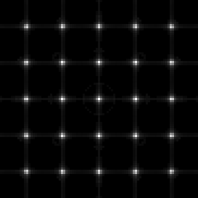
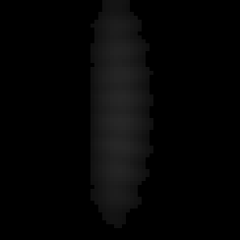
极端离焦：网格与十字臂
利用光学衍射原理，排除了像差（像散）的嫌疑
结合这两张图，我们就能解释P7表格里的数据：
回顾：在Z=0 时，角落视角的能量比中心视角暗了 25 倍。为什么？
查原始底片 H_z：在最原始的物理计算中，这 225 个视角的能量是完全一模一样的（都是 7.75×10⁶）。这说明物理上根本没有暗角，没有渐晕。
主因ReAlign 算法：左图（P8），因为 Z=±100μm 时光斑散得太大了（像网格一样铺满）。当 ReAlign 算法用固定大小的窗口去把角落视角“抠”出来时，光斑的边缘被切断了（截断效应）。大量扩散在外的能量，根本没被框进去，直接丢了。
z = +100 µm 单视角原始底片（线性）：每个微透镜下都出现光斑
光斑不仅没有聚成一个点，反而扩散成了一个巨大的网格。原本应该只占一个格子的光，现在直接覆盖了 17×17 个微透镜的区域。这就是严重的视场串扰（Crosstalk），
z = −100 µm 角落视角（对数）
因为这是最边缘的视角，加上极限离焦，光斑发生了严重的衍射和拉伸，变成了一个长条形的十字星。这也证实了：这不是镜头的像散（像差），而是方形微透镜自带的衍射指纹。

Slide 9
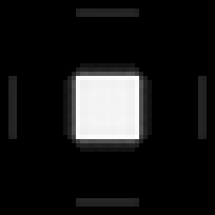
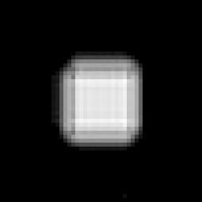
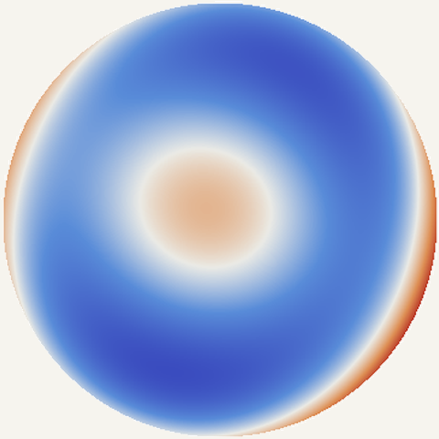
注入像差：0.30λ 把“平坦块”打散
做法
基于 Zernike 多项式合成波前像差（包含像散、彗差、球差）。
将光瞳面的波前误差（WFE）RMS 严格归一化至0.30λ；与理想模型采用相同光学参数，完成 101 层全量仿真。
理想 · z=0（仿真/对数）
0.30λ · z=0（仿真/对数）
注入的波前（合成 Zernike）
结果
指标 | 理想 | 0.30λ
块内起伏 CV | 0.11 | 0.42
中心 / 边缘 | 0.92 | 1.64
角落 / 中心能量 | 1.3% | 1.4%
焦面平顶（Top-hat）分布发生显著退化：空间均匀性恶化（CV 由 0.11 升至 0.42）。这说明光波的波前畸变，导致了焦面能量的散乱。
能量发生重分布：主瓣峰值下降约 10%（0.92 → 0.83），能量向主瓣外围泄漏，形成明显的肩部旁瓣效应（Shoulder Effect）。
两张 PSF 均为中央 51×51 px、对数显示。理想与 0.30λ 像差下，角落/中心能量占比几乎不变（1.3% vs 1.4%）。这直接证伪了 P8 中边缘能量衰减是由物理像差引起的假设——该落差确实是 ReAlign 重采样算法产生的伪影。

